Slide 1
Trabalho Análise e Desenvolvimento de Sistemas
Prof. Rodrigo Nascimento
Guilherme Penso, Emanoel André, Murilo Lustosa, Lucas Iaremchuk, Kauan Vinícius, Maurício

Slide 2
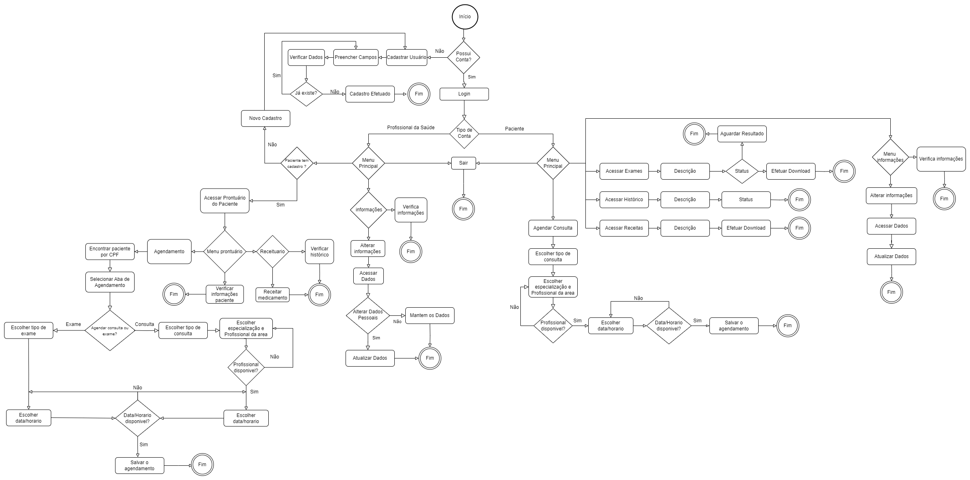

Slide 7
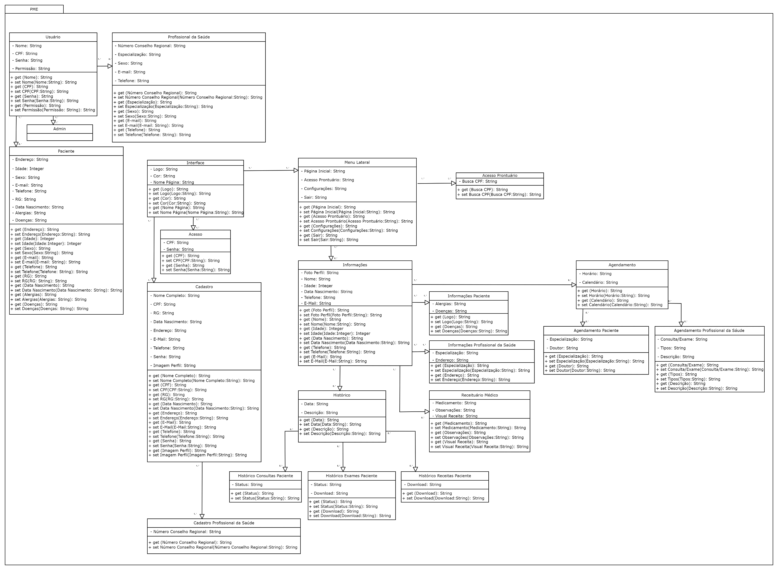

Slide 10
